Slide 1
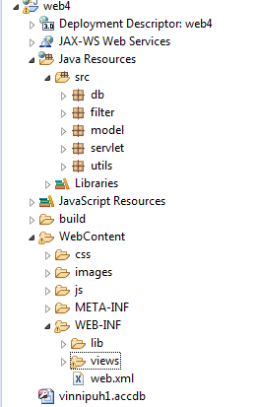

Slide 2
Схема нашего проекта
src (пакеты)
db
Filter (служ.)
servlet
utils
db – подклю-чение к базе данных
model
ProductListServlet - товары
DBUtils – методы работы с бд
tovar
ConnectionUtils – управление подключением
MyUtils – служебный
HomeServlet - главная

Slide 3
Схема нашего проекта
views (jsp)
_header – стили, js
homeView - главная
_footer – автор
_menu – меню, логотип
productListView - товары

